Slide 1
স্বাগতম
মাল্টিমিডিয়া ক্লাসে সবাইকে স্বাগতম

Slide 2
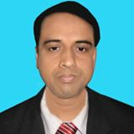
পরিচিতি
মো: আব্দুল মালেক
সহকারী শিক্ষক (কম্পিউটার)
কাজী আব্দুল মাজেদ একাডেমী
পাংশা, রাজবাড়ী।
মোবাইল: ০১৭১৭-০০২১৫১
ই-মেইল : abdulmalek1972p@gmail.com
Website: www.teachersnews24.com
শ্রেণিঃ ৮ম
বিষয়ঃ বাংলাদেশ ওবিশ্বপরিচয়

Slide 3
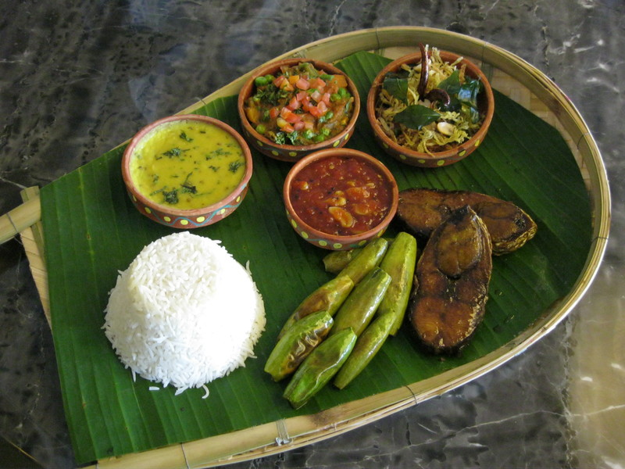
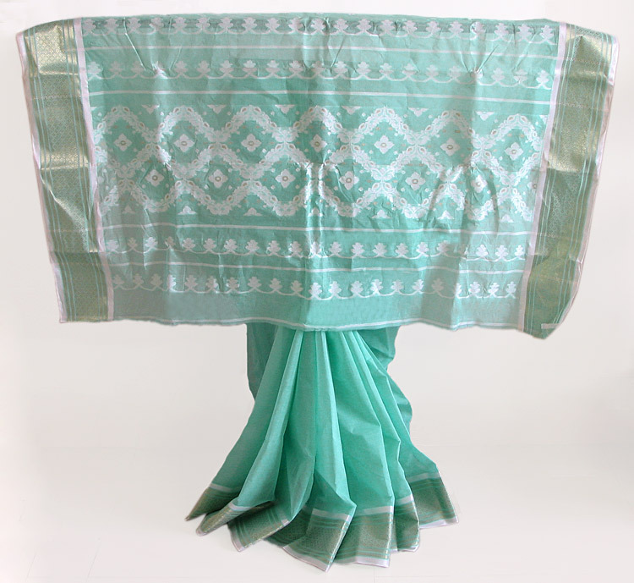
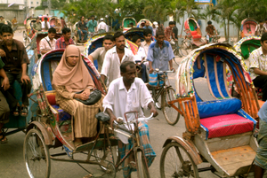
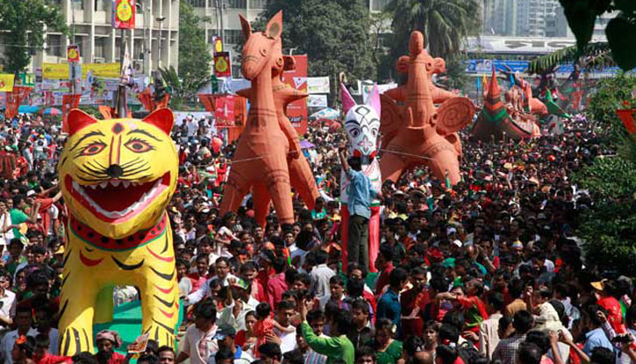
খাদ্য
পোশাক
যানবাহন
উৎসব

Slide 4
বাঙ্গালির সংস্কৃতি ও শিল্পকলা

Slide 5
শিখনফল
এই পাঠ শেষে শিক্ষার্থীরা ...
ক) সংস্কৃতি ও শিল্পকলা সম্পর্কে বলতে পারবে ।
খ) টেরাকোটা সম্পর্কে ব্যাখ্যা করতে পারবে ।
গ) আমাদের সংস্কৃতির বিকাশে শিল্পকলার ভুমিকা মূল্যায়ন করতে পারবে ।

Slide 6
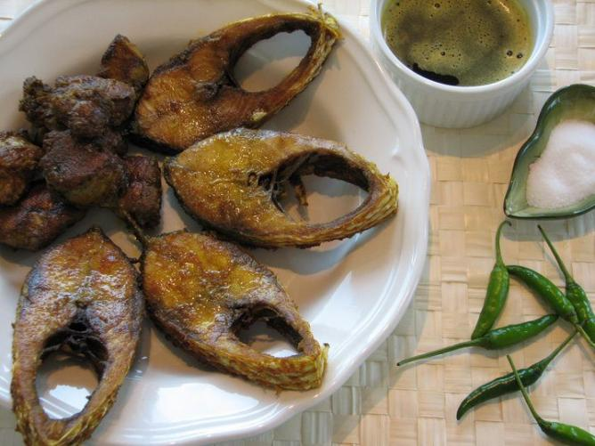
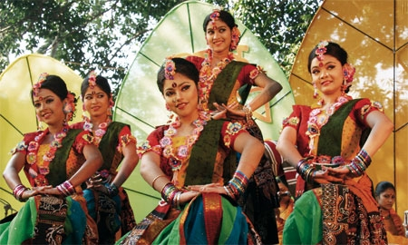
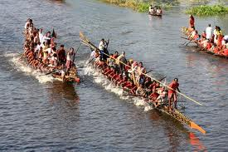
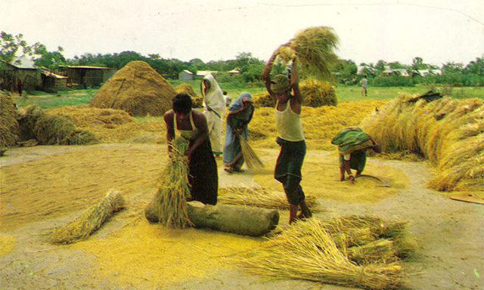
সংস্কৃতি

Slide 7
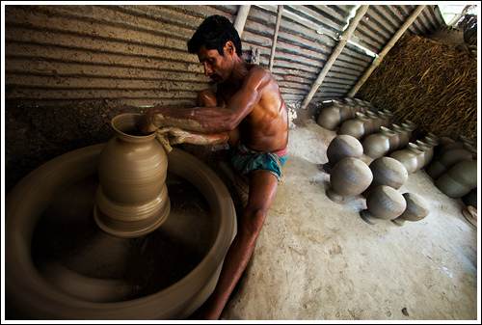
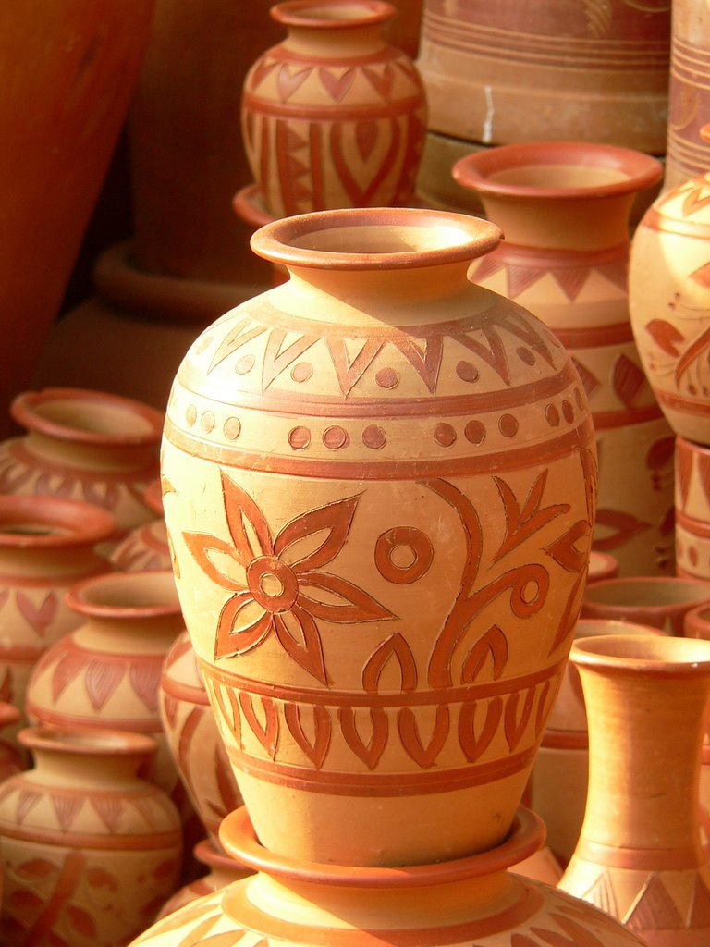
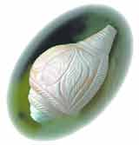
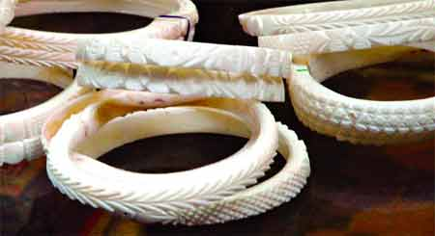
শিল্পকলা

Slide 8
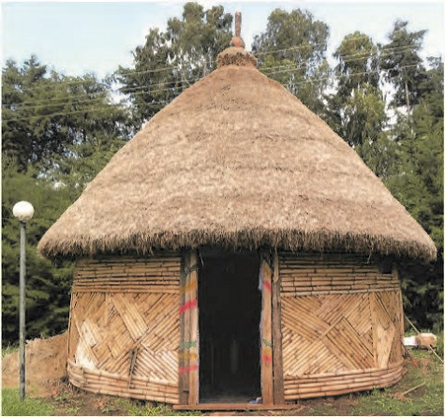
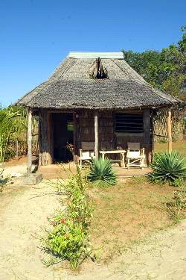
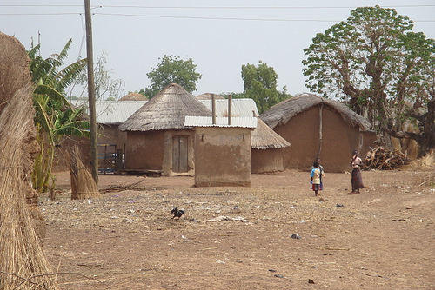
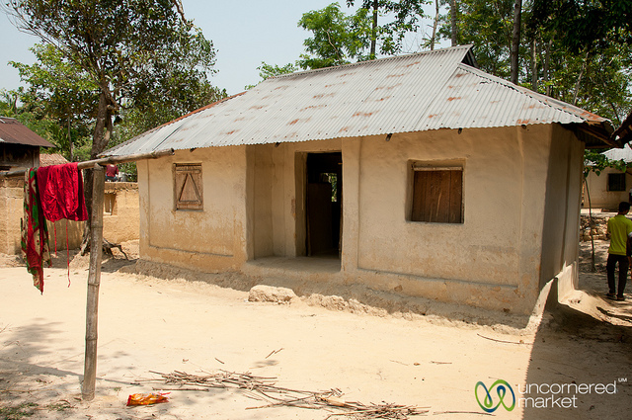
ঘর

Slide 9
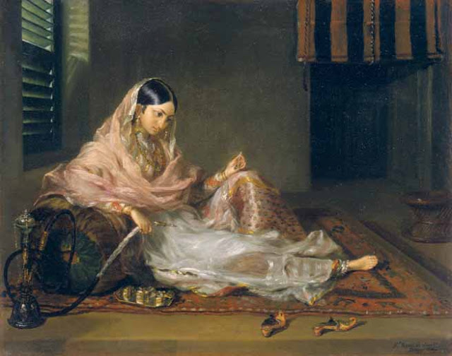
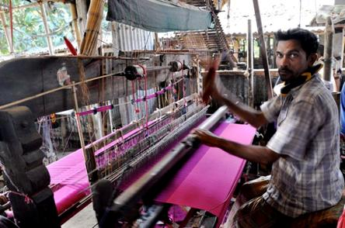
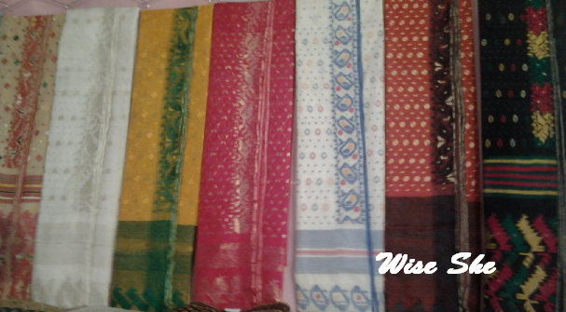
তাঁতশিল্প
মসলিন শাড়ি
জামদানি শাড়ি

Slide 10
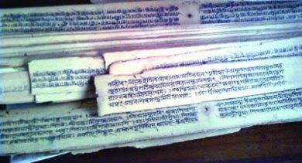
তালপাতার পুঁথি

Slide 11
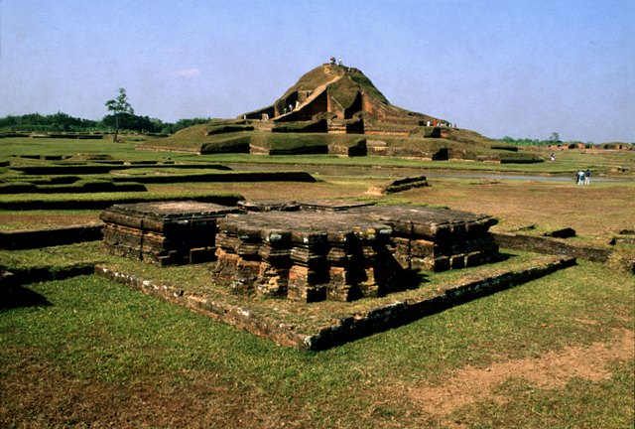
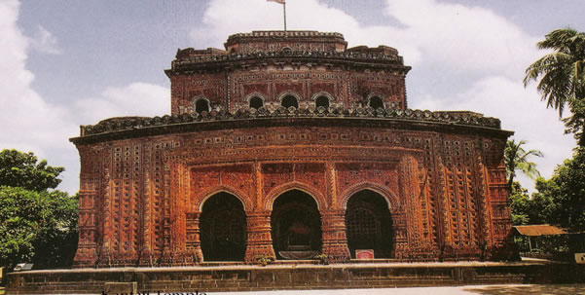
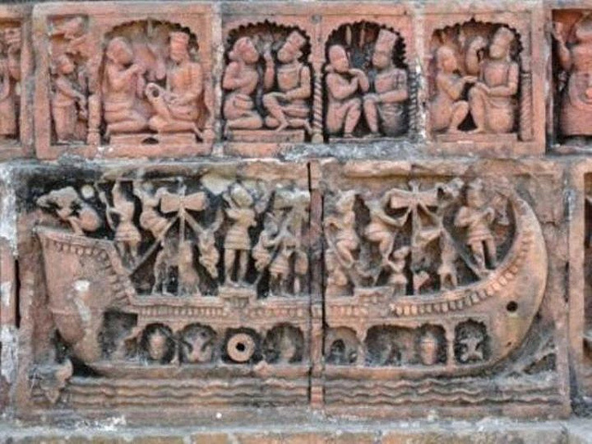
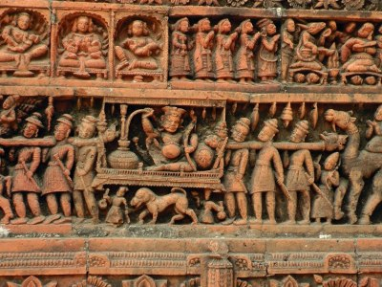
পোড়ামাটির শিল্প
সোমপুর বিহার
কান্তজির মান্দির
টেরাকোটা বা পোড়ামাটির ফলক

Slide 12
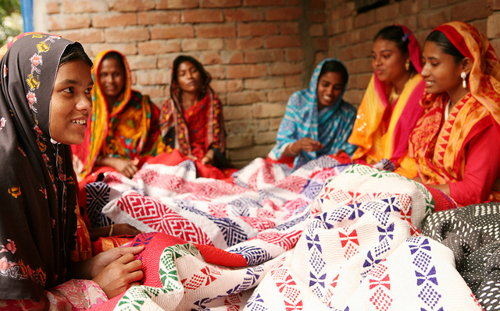
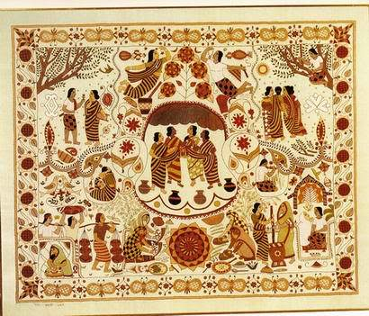
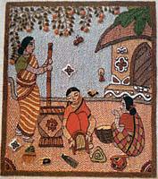
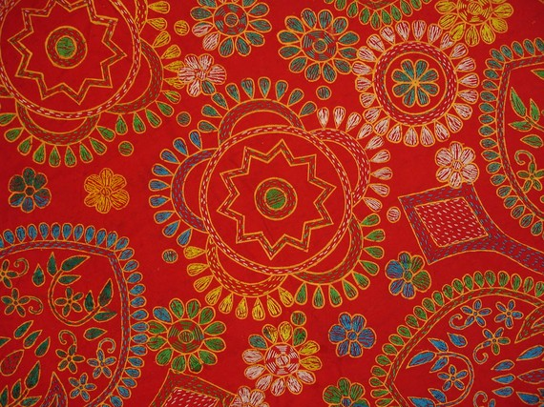
নকশিকাঁথা

Slide 13
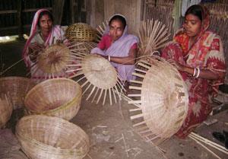
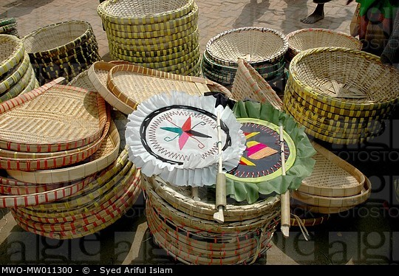
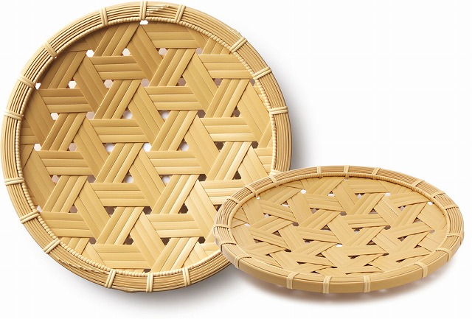
কারুশিল্প

Slide 14
দলীয় কাজঃ
আমাদের সংস্কৃতি ওশিল্পকলা বিকাশে ভূমিকা রেখেছে এমন কিছু শিল্পকর্মের ১টি তালিকা তৈরি কর ।

Slide 15
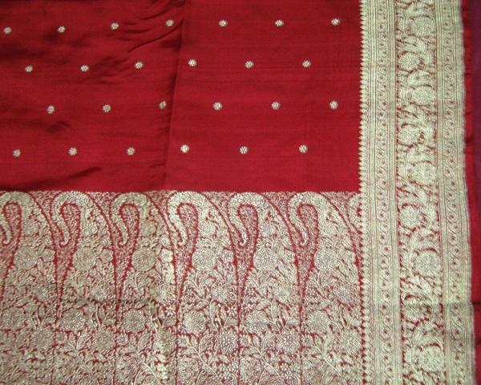
মূল্যায়ন
টেরাকোটা
কারুশিল্প
তাঁতশিল্প
নকশিকাঁথা

Slide 16
বাড়ীর কাজঃ
বাঙালির সংস্কৃতি বিকাশে ভূমিকা রেখেছে এমন একটি শিল্পকর্মের ভূমিকা বিশ্লেষণ কর ।

Slide 17
ধন্যবাদ

